Slide 1
Programación no lineal
Hader Castañeda
Sergio Meza Zapata
Johan Sebastián Peña Orozco
Alejandro Giraldo Martínez

Slide 2
¿Qué es?
En el área de las matemáticas, es el proceso de resolución de un sistema de igualdades y desigualdades, con unas restricciones cuya función es maximizar o minimizar, todo esto es cuando alguna de las restricciones o la misma función son NO lineales.

Slide 3
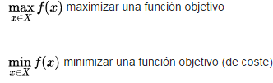
formulación

Slide 4
Tipos de soluciones
Lo que busca la programación no lineal (en este caso), es una solución optima, pero depende del caso que se presente esta solución podría ser única o no.

Slide 5
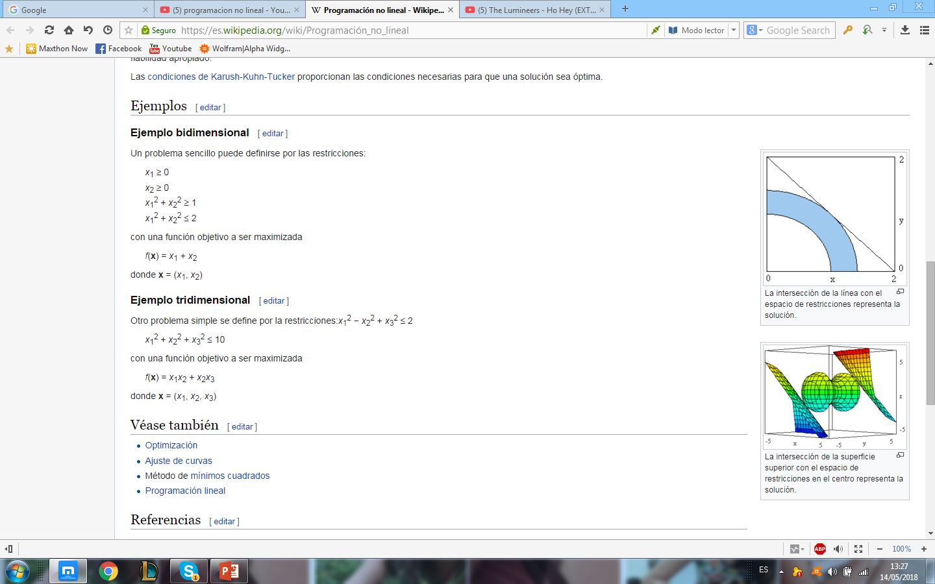
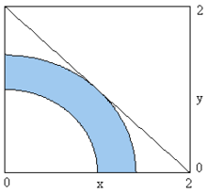
Ejemplo 2D

Slide 6
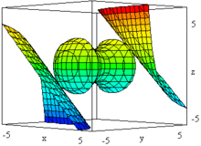
Ejemplo 3d

